Slide 1

শুভেচ্ছা

Slide 2
উপস্থাপনায়
পাঠ পরিচিতিঃ
সুচিত্রা চাকমা
সহকারি শিক্ষিকা
তিনটিলা মডেল সরকারি প্রাথমিক বিদ্যালয়
লংগদু,রাঙ্গামাটি ।
বিষয়ঃ বাংলা
শ্রেণীঃ ৪র্থ
সময়ঃ ৪৫মিনিট

Slide 3
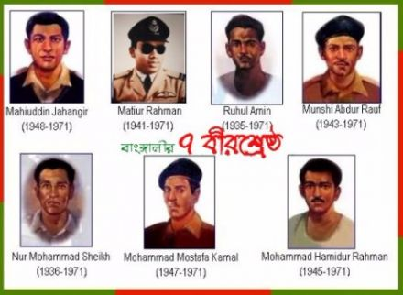

Slide 4
বীরশ্রেষ্ঠ বীরগাথা
পৃষ্টা -29
বীরশ্রেষ্ঠ মহিউদ্দিন জাহাঙ্গীর

Slide 5
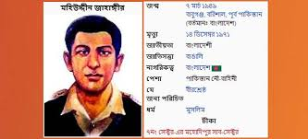

Slide 6

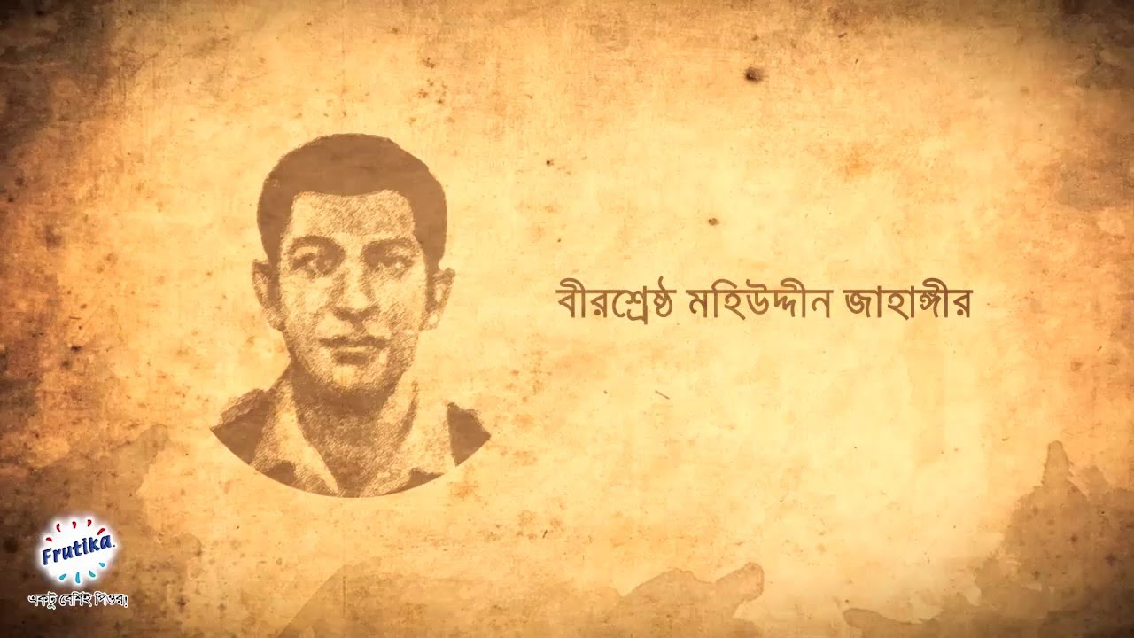
বীরশ্রেষ্ঠ মহিউদ্দিন জাহাঙ্গীর (ইংরেজি: Mohiuddin Jahangir) (৭ মার্চ ১৯৪৯ - ১৪ ডিসেম্বর ১৯৭১) বাংলাদেশের স্বাধীনতা যুদ্ধে অংশগ্রহণকারী একজন শহীদ মুক্তিযোদ্ধা। বাংলাদেশের মহান মুক্তিযুদ্ধে চরম সাহসিকতা আর অসামান্য বীরত্বের স্বীকৃতিস্বরূপ যে সাতজন বীরকে বাংলাদেশের সর্বোচ্চ সামরিক সম্মান “বীরশ্রেষ্ঠ” উপাধিতে ভূষিত করা হয় তিনি তাঁদের অন্যতম।তিনি মুক্তিবাহিনীর ৭নং সেক্টরের একজন কর্মকর্তা ছিলেন। মহানন্দা নদীর তীরে শত্রুর প্রতিরক্ষা ভাঙ্গার প্রচেষ্টার সময় তিনি শহীদ হন। তাঁর উদ্যোগে মুক্তিবাহিনী ঐ অঞ্চলে পাকিস্তানি সেনাবাহিনীর ব্যাপক ক্ষতিসাধন করে। যার ফলাফলস্বরূপ মুক্তিবাহিনী প্রতিপক্ষকে পরাস্ত করে এবং ওই অঞ্চলকে শত্রুমুক্ত করে। তাঁর সম্মানে ঢাকা সেনানিবাসের প্রধান ফটকের নাম "শহীদ জাহাঙ্গীর গেট" নামকরণ করা হয়েছে।

Slide 7
জন্ম ও শিক্ষাজীবন
মহিউদ্দিন জাহাঙ্গীর ১৯৪৯ সালের ৭ মার্চ বরিশাল জেলার বাবুগঞ্জ উপজেলার রহিমগঞ্জ গ্রামে জন্মগ্রহণ করেন। তাঁর পিতা আব্দুল মোতালেব হাওলাদার ছিলেন কৃষক এবং মা সাফিয়া বেগম ছিলেন গৃহিণী। মহিউদ্দিনরা তিন বোন তিন ভাই।^{[২]} দাদা আব্দুর রহিম হাওলাদার ছিলেন প্রতাপশালী ব্যক্তি। পিতার আর্থিক দৈন্যতার কারণে মাত্র সাড়ে তিন বছর বয়সে মামার বাড়ি মুলাদি উপজেলার পাতারচর গ্রামে যান জাহাঙ্গীর। পাতারচর সরকারি প্রাথমিক বিদ্যালয়ে ১৯৫৩ সালে তাঁর শিক্ষাজীবনের সূচনা হয়। মুলাদি মাহমুদ জান পাইলট উচ্চ বিদ্যালয় থেকে ১৯৬৪ সালে বিজ্ঞান বিভাগে ম্যাট্রিকুলেশন পাস করেন। ১৯৬৬ তে তিনি বরিশাল বি.এম (ব্রজমোহন) কলেজ থেকে উচ্চ মাধ্যমিক পাশ করেন।^{[৩]}
ছাত্র হিসেবে মহিউদ্দিন জাহাঙ্গীর বেশ মেধাবী ছিলেন৷ খেলাধুলার পাশাপাশি তিনি ছিলেন রাজনীতি সচেতন৷ কলেজ জীবনেই তিনি পাঠ করেন লেনিন, মাও-সেতুং, চে গুয়েভারা মতো ব্যক্তির সংগ্রামী জীবনের গল্প ও রাজনৈতিক দর্শন৷ তিনি মাস্টারদা সূর্যসেনের জীবনীগ্রন্থ, ক্ষুদিরামের ফাঁসি, তিতুমীরের বাঁশের কেল্লা, চট্টগ্রামের অস্ত্রাগার লুণ্ঠন এবং প্রীতিলতা ওয়াদ্দেদারের জীবনীসহ বহু গ্রন্থ নিয়মিত পড়তেন।
উচ্চ মাধ্যমিক পরীক্ষায় উত্তীর্ণ হওয়ার পর মহিউদ্দিন জাহাঙ্গীর বিমানবাহিনীতে যোগদানের চেষ্টা করেন, কিন্তু চোখের অসুবিধা থাকায় ব্যর্থ হন। ১৯৬৭ সালে তিনি ঢাকা বিশ্ববিদ্যালয়ে পরিসংখ্যান বিভাগে অধ্যয়নরত অবস্থায়ই পাকিস্তান মিলিটারি একাডেমীতে ক্যাডেট হিসেবে যোগদান করেন। ১৯৬৮’র ২ জুন তিনি ইঞ্জিনিয়ার্স কোরে কমিশন লাভ করেন। সেনাবাহিনীতে তাঁর নম্বর ছিল PSS-১০৪৩৯। তিনি মিলিটারি কলেজ অব ইঞ্জিনিয়ারিং, রিসালপুর থেকে অফিসার বেসিক কোর্স-২৯ এবং ইনফ্যান্ট্রি স্কুল অব ট্যাকটিক্স থেকে অফিসার উইপন কোর্স সম্পন্ন করেন। সর্বশেষ ১৯৬৯ সালে আগস্ট মাসের শেষের দিকে এক মাসের ছুটিতে দেশে ফেরেন।

Slide 8
মুক্তিযুদ্ধে ভূমিকা
১৯৭১-এ স্বাধীনতা যুদ্ধ শুরু হওয়ার সময় তিনি পাকিস্তানে ১৭৩ নম্বর ইঞ্জিনিয়ারিং ব্যাটেলিয়ানে 'পাকিস্তান – চীন সংযোগকারী মহাসড়ক' নির্মাণে কর্তব্যরত ছিলেন। দেশের স্বাধীনতার জন্য তিনি ছুটে এসেছিলেন পাকিস্তানের দুর্গম এলাকা অতিক্রম করে সঙ্গে মাত্র একটি পিস্তল নিয়ে। ১০ জুন তিনি কয়েকদিনের ছুটি নেন এবং ফিরে পশ্চিম পাকিস্তানের রিসালপুর যান। জীবনের ঝুঁকি নিয়ে পাকিস্তানি সেনা ও সীমান্তরক্ষীদের দৃষ্টি এড়িয়ে শিয়ালকোট সীমান্ত দিয়ে ভারতীয় এলাকায় প্রবেশ করেন। প্রথমেই গেলেন নিকটবর্তী বিএসএফের ব্যাটালিয়ন হেড কোয়ার্টারে৷ সেখান থেকে দিল্লি, এরপর কলকাতা৷ পশ্চিম পাকিস্তান থেকে চারজন বাঙালি সামরিক অফিসার পালিয়ে এসেছেন শুনে বাঙালি, মুক্তিবাহিনী ও বাঙালি শরণার্থীদের প্রাণে বিপুল উৎসাহ জাগল৷ মুক্তিযুদ্ধের চিফ কমান্ডার কর্নেল ওসমানী যুদ্ধক্ষেত্র থেকে কলকাতায় এলেন এই পাঁচ বীরকে অভ্যর্থনা দেয়ার জন্য৷ ভারত হতে পরে তিনি বাংলাদেশের সীমান্তে পৌঁছেন। তবে পাকিস্তানে আটকে পড়া আরো তিনজন অফিসারসহ তিনি

Slide 9
পালিয়ে যান ও পরে পশ্চিমবঙ্গের মালদহ জেলার মেহেদিপুরে মুক্তিবাহিনীর ৭নং সেক্টরে সাব সেক্টর কমান্ডার হিসাবে যোগ দেন ৩ জুলাই। তিনি সেক্টর কমান্ডার মেজর নাজমুল হকের অধীনে যুদ্ধ করেন। তাঁদের আক্রমণ এত প্রবল ও ত্রাস সৃষ্টিকারী ছিলো যে, একবার একটি শত্রু লাইনের উপর হামলা চালাবার পূর্ব মূহুর্তে প্রায় সহস্রাধিক শত্রুসেনা প্রাণের ভয়ে প্রতিরক্ষা ব্যুহ ছেড়ে চলে যায়। বিভিন্ন রণাঙ্গনে অসাধারণ কৃতিত্ব দেখানোর কারণে তাঁকে রাজশাহীর চাঁপাইনবাবগঞ্জ শহর দখলের দায়িত্ব দেয়া হয়। শহরটি দখলের জন্য সেক্টর কমান্ডার এ.এন.এম. নূরুজ্জামান তিনটি দল গঠন করেন। প্রথম দলের নেতৃত্ব দেন মুক্তিযোদ্ধা গিয়াসকে। দ্বিতীয় দলের দায়িত্ব দেয়া হয় মুক্তিযোদ্ধা রশিদকে। তৃতীয় দলের দায়িত্ব পান মহিউদ্দিন জাহাঙ্গীর।

Slide 10
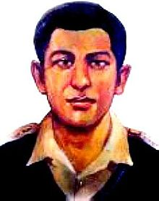
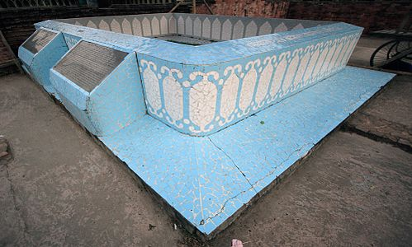
১৯৭১ সালের ১০ ডিসেম্বর আনুমানিক ৫০ জন মুক্তিযোদ্ধা নিয়ে বাংলাদেশে প্রবেশ করেন মহিউদ্দিন জাহাঙ্গীর এবং চাঁপাইনবাবগঞ্জের পশ্চিমে বারঘরিয়ায় অবস্থান নেন। ১১ ডিসেম্বর সেখানে ভারতীয় বাহিনীর গোলন্দাজ বাহিনীর গোলাবর্ষণ করার কথা ছিলো। কিন্তু সেটি হয়নি। পরবর্তী দুইদিন ১২ ও ১৩ ডিসেম্বর একাধিকবার ভারতীয় বাহিনীর সঙ্গে যোগাযোগ করতে গিয়ে ব্যর্থ হন মহিউদ্দীন জাহাঙ্গীর। পরে তিনি সিদ্ধান্ত নেন ভারতীয় বাহিনীর সহযোগিতা ছাড়াই শত্রুদের অবস্থানে আক্রমণ করবেন এবং তিনি সেটিই করেন। স্বাধীনতার ঊষালগ্নে বিজয় সুনিশ্চিত করেই তিনি শহীদ হয়েছিলেন। ক্যাপ্টেন জাহাঙ্গীরকে চাপাইনবাবগঞ্জ জেলার ঐতিহাসিক সোনা মসজিদ আঙিনায় সমাহিত করা হয়।

Slide 11
দলীয় কাজ
বীরশ্রেষ্ঠ ক্যাপ্টেন জাহাঙ্গীর জিবনী
৫ দলে বিভক্ত করে ১০ লাইন লেখ

Slide 12

ধন্যবাদ

